Slide 1
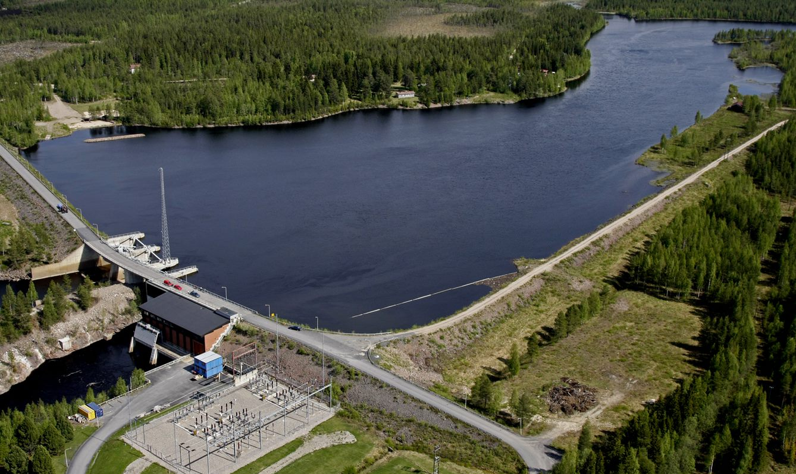
SMOLTTIEN OHJAUSRAKENNE Iijoen haapakoskelle
Alasvaellustyöpaja 5.12.2018
Juha Valkola

Slide 2
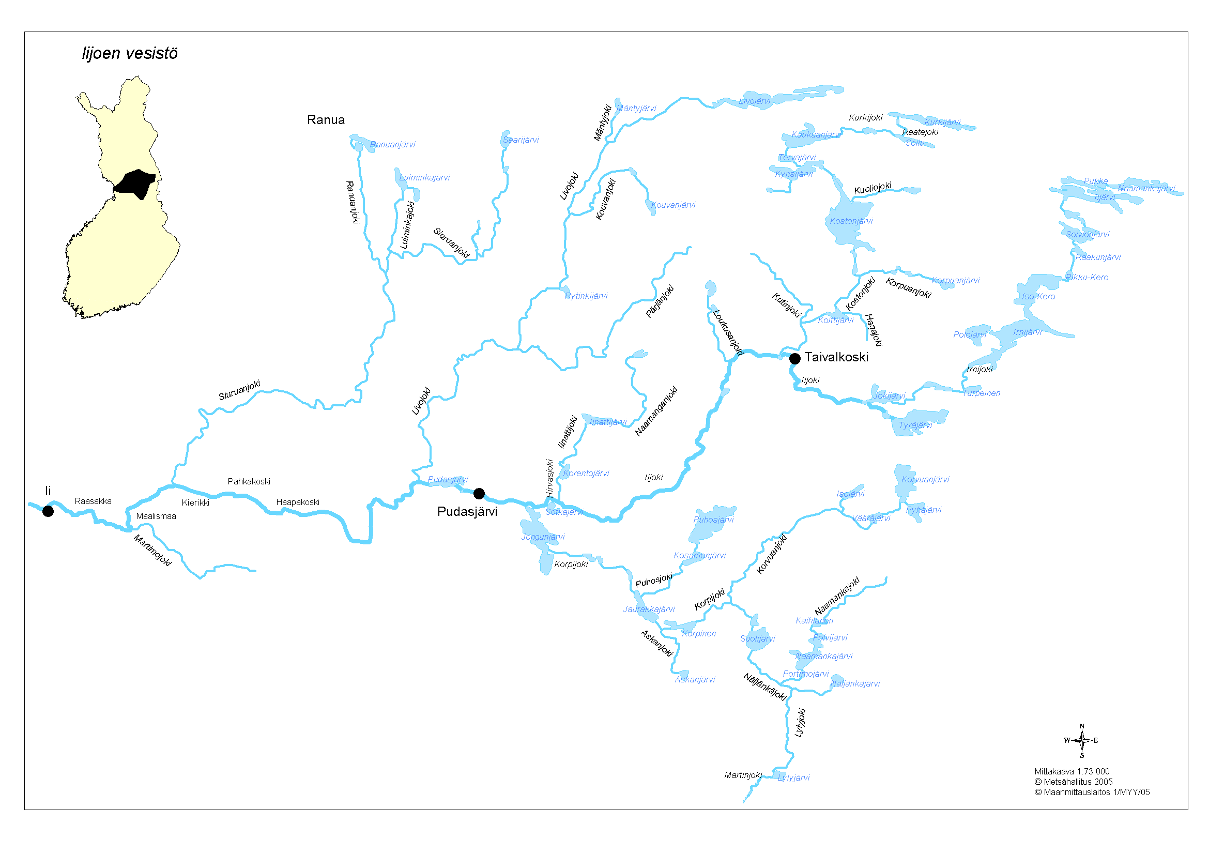
SMOLTTIEN OHJAUSRAKENNE Iijoen haapakoskelle
1/12
Alasvaellustyöpaja 5.12.2018
Juha Valkola

Slide 3
SMOLTTIEN OHJAUSRAKENNE Iijoen haapakoskelle
2/12
Tavoite:
Suunnitellaan ja toteutetaan ohjausrakenne (johde) joka ohjaa alas vaeltavat smoltit, estäen niiden joutumista voimalaitosturbiineihin. Johde ohjaa smoltit myöhemmin rakennettavan laskurakenteen suulle.
Johteen sijainti:
Johde kiinnitetään voimalaitoksen vanhan käytöstä poistetun uittoaukon (voimalaitoksen puoleisen) virtapilarin päähän ns. kourakiinnityksellä. Kiinnitys sallii johteen pystysuuntaiset liikkeet vedenpinnan korkeusvaihteluiden mukaan.
Johteen muu kiinnitys toteutetaan kettinkiankkuroinnilla ja ankkuripainoilla uoman pohjaan.
Alasvaellustyöpaja 5.12.2018
Juha Valkola

Slide 4
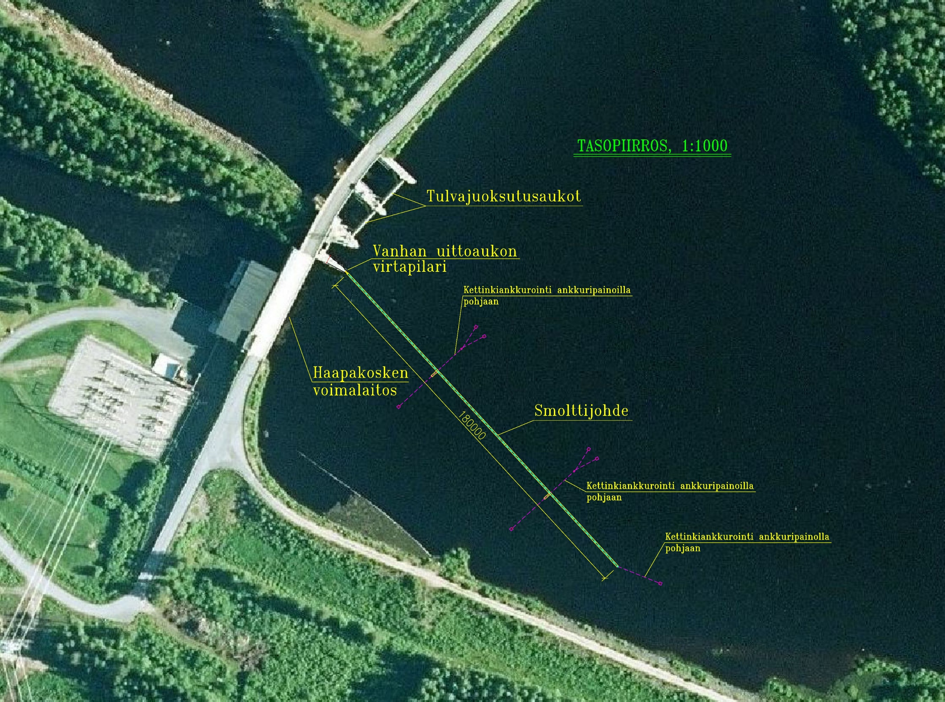
SMOLTTIEN OHJAUSRAKENNE Iijoen haapakoskelle
3/12
Alasvaellustyöpaja 5.12.2018
Juha Valkola

Slide 5
SMOLTTIEN OHJAUSRAKENNE Iijoen haapakoskelle
4/12
Johteen rakenne:
Varsinainen kelluva johderakenne koostuu teräsputkielementtilohkoista, jotka kiinnitetään pulttikiinnitteisillä laippaliitoksilla toisiinsa.
Lohkoista koostuu yhtenäinen 180m pitkä monoliittinen johderakenne.
Kelluva putkirakenne on kierresaumattua teräsputkea. Varsinainen ohjausseinämä on pääputken alapintaan kiinnitetty köli eli teräslevyseinä, joka ulottuu sopivaksi katsotulle syvyydelle smolttien ohjausta ajatellen.
Alasvaellustyöpaja 5.12.2018
Juha Valkola

Slide 6
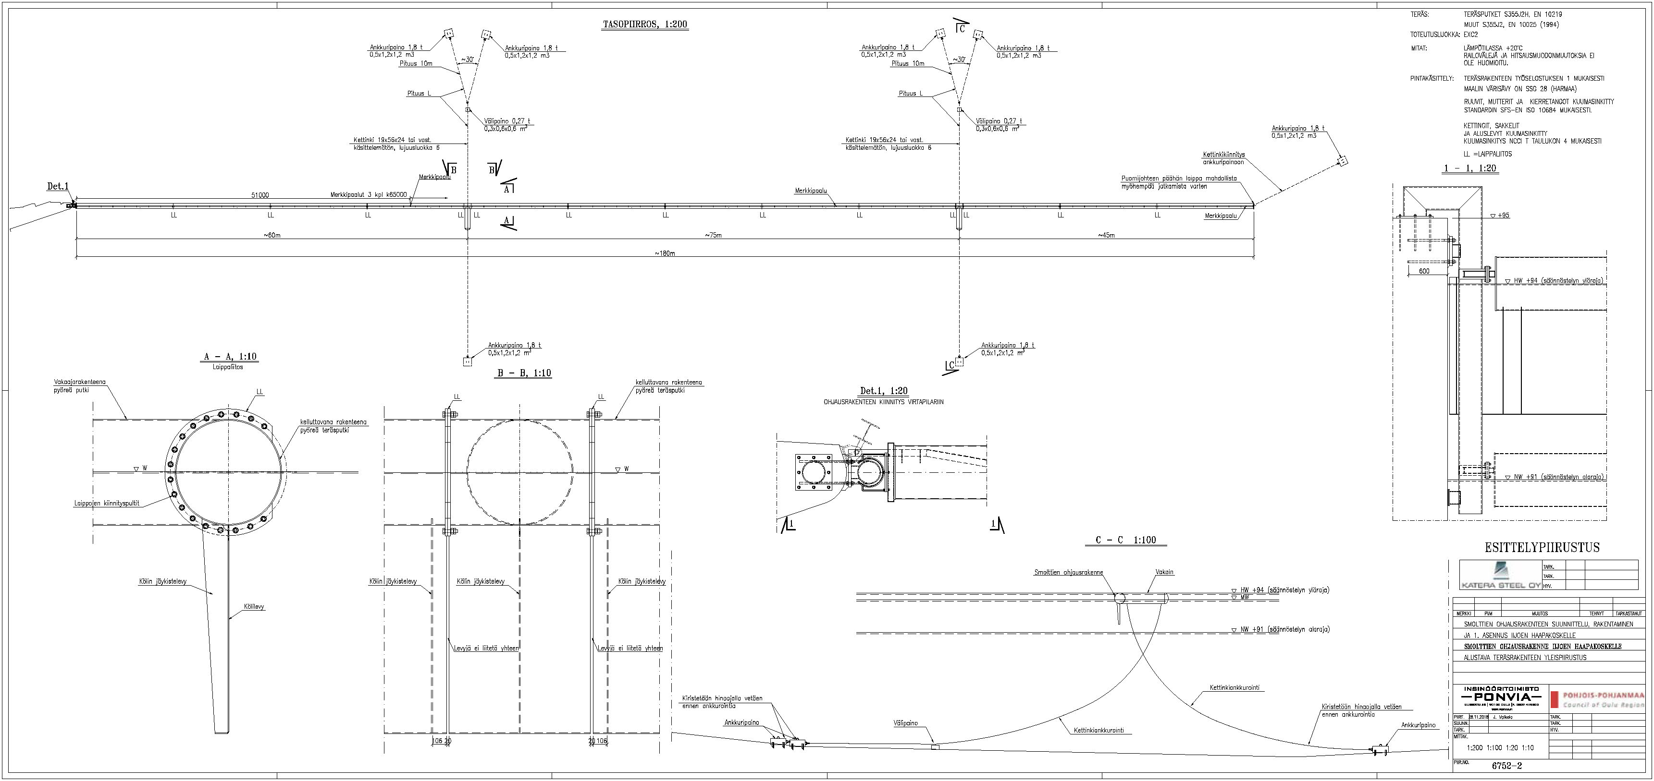
SMOLTTIEN OHJAUSRAKENNE Iijoen haapakoskelle
5/12
Alasvaellustyöpaja 5.12.2018
Juha Valkola

Slide 7
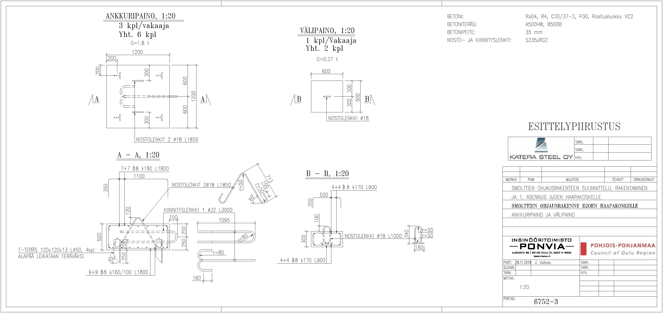
SMOLTTIEN OHJAUSRAKENNE Iijoen haapakoskelle
6/12
Alasvaellustyöpaja 5.12.2018
Juha Valkola

Slide 8
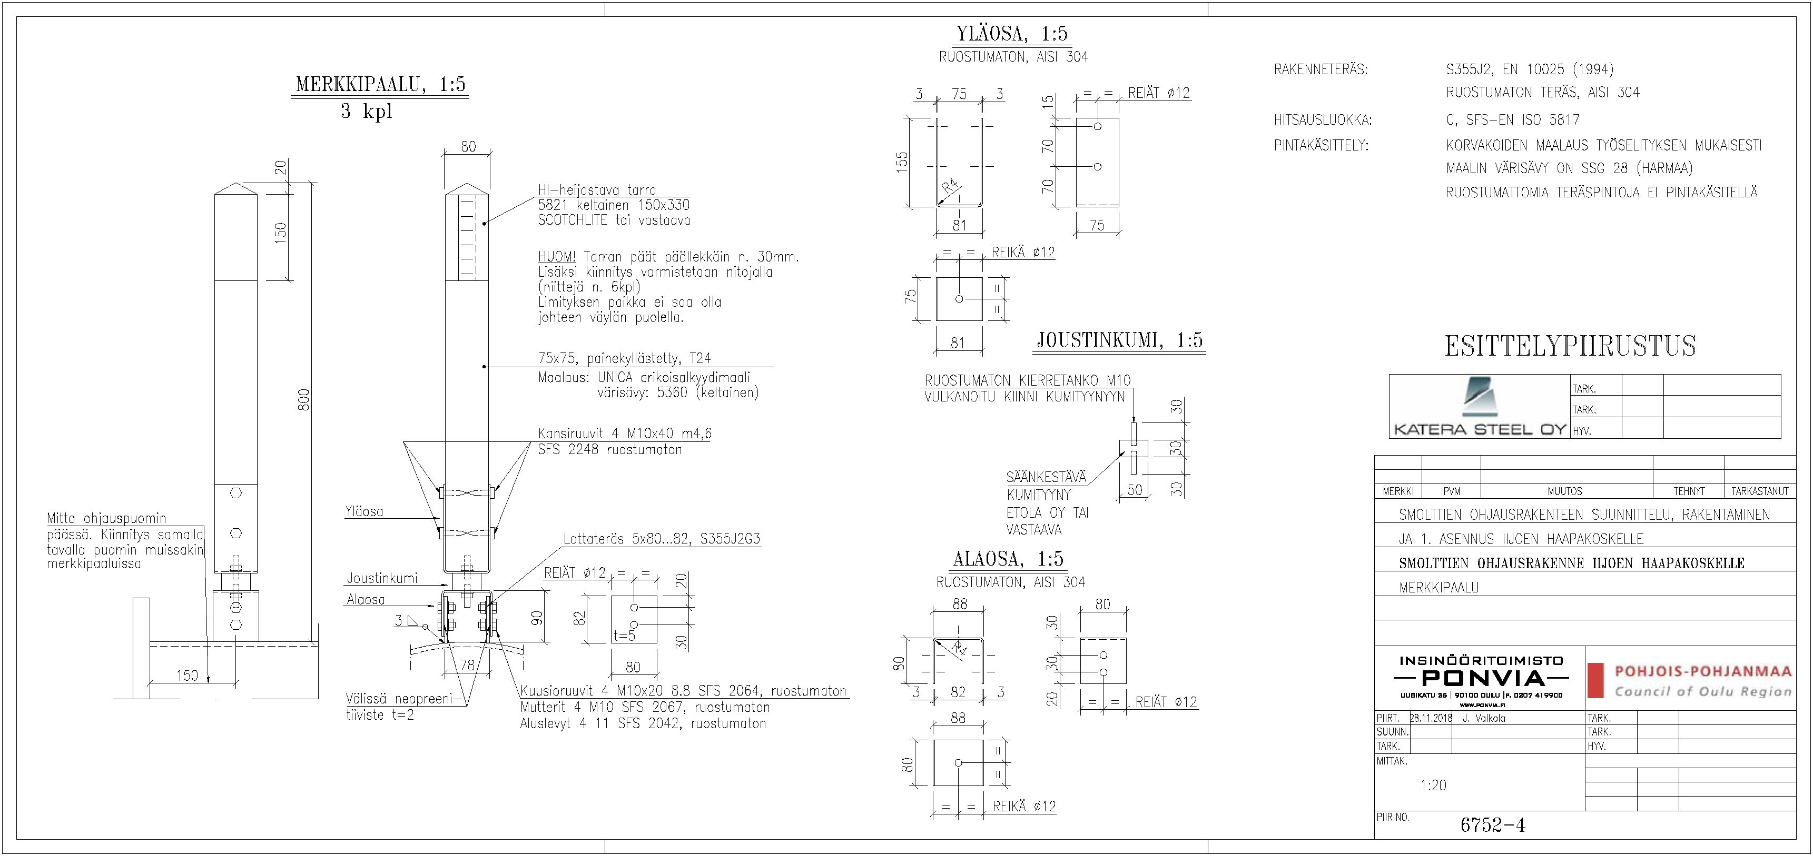
SMOLTTIEN OHJAUSRAKENNE Iijoen haapakoskelle
7/12
Alasvaellustyöpaja 5.12.2018
Juha Valkola

Slide 9
SMOLTTIEN OHJAUSRAKENNE Iijoen haapakoskelle
8/12
Johteen asennus:
Johde kasataan siten, että kaksi lohkoa on liitetty laippaliitoksella yhteen, jotka nostetaan osissa nosturilla veteen.
Vedessä tehdään tarvittavat laippaliitokset.
Johde uitetaan uittoaukon lähelle ja johteen pää kiinnitetään muurikiinnikkeeseen. Kiinnityksen jälkeen johde käännetään oikealle paikalleen ja pudotetaan ankkuripainot pohjaan johteen loppupään paikalleen kiinnitystä varten.
Alasvaellustyöpaja 5.12.2018
Juha Valkola

Slide 10
SMOLTTIEN OHJAUSRAKENNE Iijoen haapakoskelle
9/12
Johteen myöhemmät muutosmahdollisuudet:
Johteen ulkopää lopetetaan laippaliitokseen, jolloin johteen myöhempi jatkaminen tarvittaessa on helppoa. Samoin johteen lyhentäminen n. 15m lohkoissa onnistuu hyvin
Kölirakenteeseen jätetään mahdollisuudet johdeaidan myöhempään korotukseen joko teräsrakenteisena tai esim. havasverkolla
Säädettävien kettinkikiinnitysten ansiosta johdekulmaa voidaan helposti muuttaa tarvittaessa (säädöt sijaitsevat putken päällä). Pienet kulman muutokset kettinkien kiristämisellä/löysäämisellä, suuremmat muutokset siirtämällä ankkuripainoja
Alasvaellustyöpaja 5.12.2018
Juha Valkola

Slide 11
SMOLTTIEN OHJAUSRAKENNE Iijoen haapakoskelle
10/12
Käyttöikä ja vuosittaiset huoltotyöt:
Käyttöikä rakenteella on 30-50 vuotta (kokemusta on esim. uittojohteista).
Varsinainen johde ei vaadi vuosittaista huoltoa ja johde on paikallaan ympärivuotisesti. Johteen on ajateltu keräävän roskat sileän pinnan ansiosta tulvaluukkujen läheisyyteen. Tarvittaessa rakennetaan erillinen roskapuomi.
Alasvaellustyöpaja 5.12.2018
Juha Valkola

Slide 12
SMOLTTIEN OHJAUSRAKENNE Iijoen haapakoskelle
11/12
Suunnittelun, konepajatyön ja asentamisen aikataulu:
Suunnittelun aloitus marraskuussa 2018
Konepajatyöt kevättalvella 2019
Johteen asennus touko-/kesäkuun vaihteessa 2019. Asennusajankohtaan vaikuttaa kevään edistyminen ja jäätilanne
Alasvaellustyöpaja 5.12.2018
Juha Valkola

Slide 13
SMOLTTIEN OHJAUSRAKEENTEEN TOTEUTTAJAT:
12/12
PONVIA OY
Uusikatu 26
90100 OULU
www.ponvia.fi
Kari Kuusela
Puh. +358 (0) 40 507 0072
Kari.kuusela@ponvia.fi
Kun sinulla on tarvetta vaativiin, kelluviin teräsponttonirakenteisiin (laiturit, sillat, laiva- ja uittojohteet ym.), niin suunnittelun puolesta käänny insinööritoimisto Ponvian puoleen. Ponvia Oy:llä on yli 30 vuoden kokemus eri tyyppisten, arktisiin olosuhteisiin soveltuvien poijujen ja kelluvien laitureiden sekä uitto- ja laivajohteiden suunnittelusta.
KATERA STEEL OY
Tehdaskatu 15
87100 KAJAANI
www.katerasteel.com
Taisto Suutari
Puh. +358 (0) 40 128 2011
taisto.suutari@katerasteel.fi
Kun sinulla on tarvetta vaativiin kelluviin teräsponttonirakenteisiin (laiturit, sillat ym.) ja myös kaikenlaisiin muihin vaativiin teräsrakenteisiin, niin käänny Katera Steel Oy:n puoleen. Ydinosaamistamme ovat vaativat metallityöt (levytyöt, hitsaus, koneistus) ja koneiden/teräsrakenteiden kokoonpanot ja asennukset sähkö- ja hydrauliikkatöineen. Osavalmistuksemme ja ”avaimet käteen” -toimituksiin pystyvän kokoonpano- ja asennusvalmiutemme ansiosta takaamme asiakkaillemme täsmällistä kokonaispalvelua. ISO 9001-2015, EN 1090, EN 15085 sertifikaattimme edellyttävät, että teemme laadukasta jälkeä.
Kun tarpeesi on terästä, me toteutamme sen !
Alasvaellustyöpaja 5.12.2018

